Slide 2
Computación Evolutiva y Algoritmos Genéticos
Dualber Andrés Morelo Olivares
Osmel David Zuñiga Contreras

Slide 3
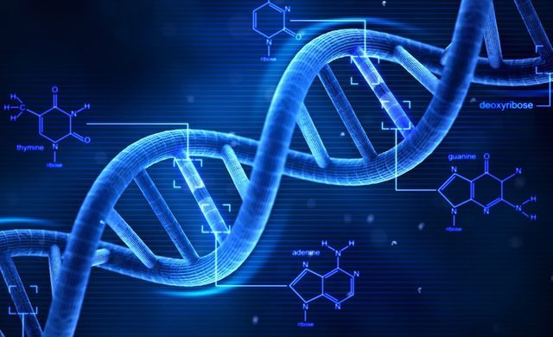
Computación Evolutiva
La Computación Evolutiva y los Algoritmos Genéticos son dos áreas fundamentales en el campo de la inteligencia artificial y la optimización. La Computación Evolutiva se basa en principios inspirados en la teoría de la evolución de Darwin.
Los Algoritmos Genéticos son una técnica específica dentro de esta disciplina de la computación evolutiva

Slide 4
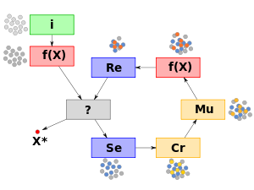
Algoritmos Genéticos
Un algoritmo genético es una técnica de búsqueda interactiva inspirada en los principios de selección natural, no busca modelar la evolución biológica sino derivar estrategias de optimización.

Slide 5
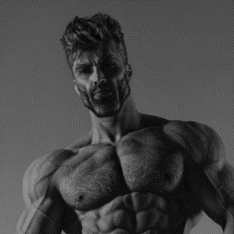
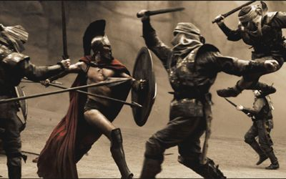
Algoritmos Genéticos
Este algoritmo refleja el proceso de selección natural donde los individuos más aptos son seleccionados para la reproducción con el fin de producir descendencia de la próxima generación.

Slide 6
Conceptos de Evolución

Slide 7
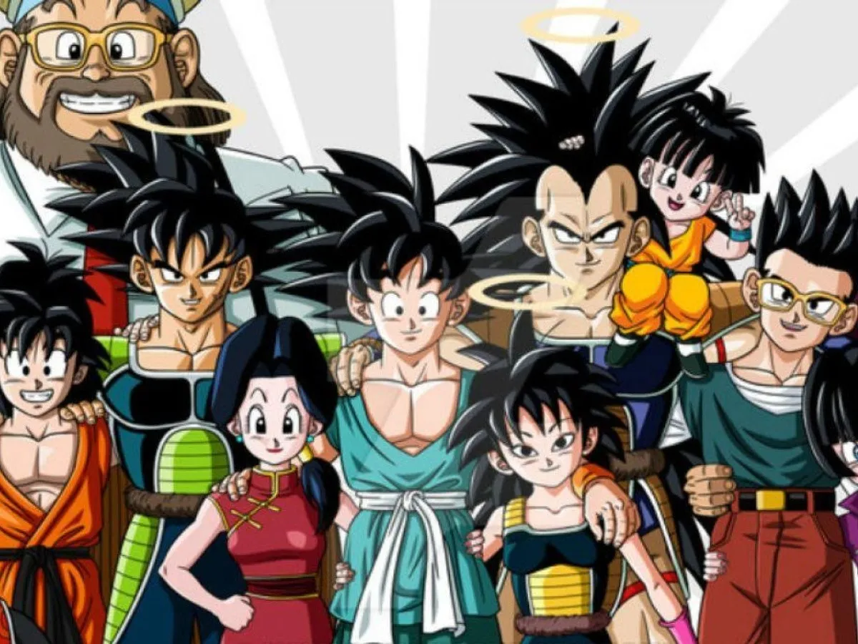
La Selección Natural
El proceso de selección natural comienza con la selección de individuos más aptos de una población. Producen descendientes que heredan las características de los padres y se agregarán a la generación siguiente.

Slide 8
La Selección Natural
Si los padres tienen una mejor condición física, sus hijos serán mejores que los padres y tendrán más posibilidades de sobrevivir. Este proceso continúa iterando y, al final, se encontrará una generación con las personas más aptas.

Slide 9
Herencia
La herencia es el proceso por el cual la información genética se transmite de padres a hijos. Es por esto que los miembros de la misma familia tienden a tener características similares. De hecho, cada persona tiene dos genomas. Un genoma es un conjunto completo de instrucciones genéticas de un organismo.

Slide 10
Genoma
Conjunto formado por el material genético del ADN de los cromosomas y de las mitocondrias.
"el genoma humano está formado por unos 25 000 genes"

Slide 11
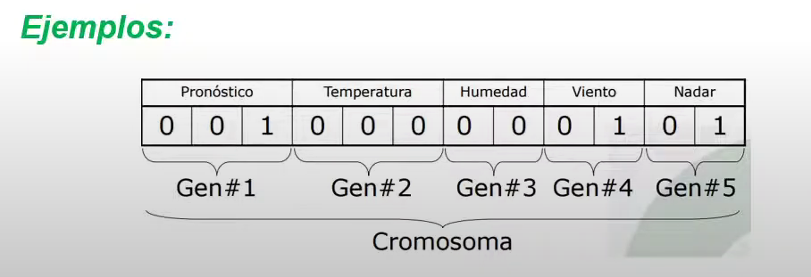
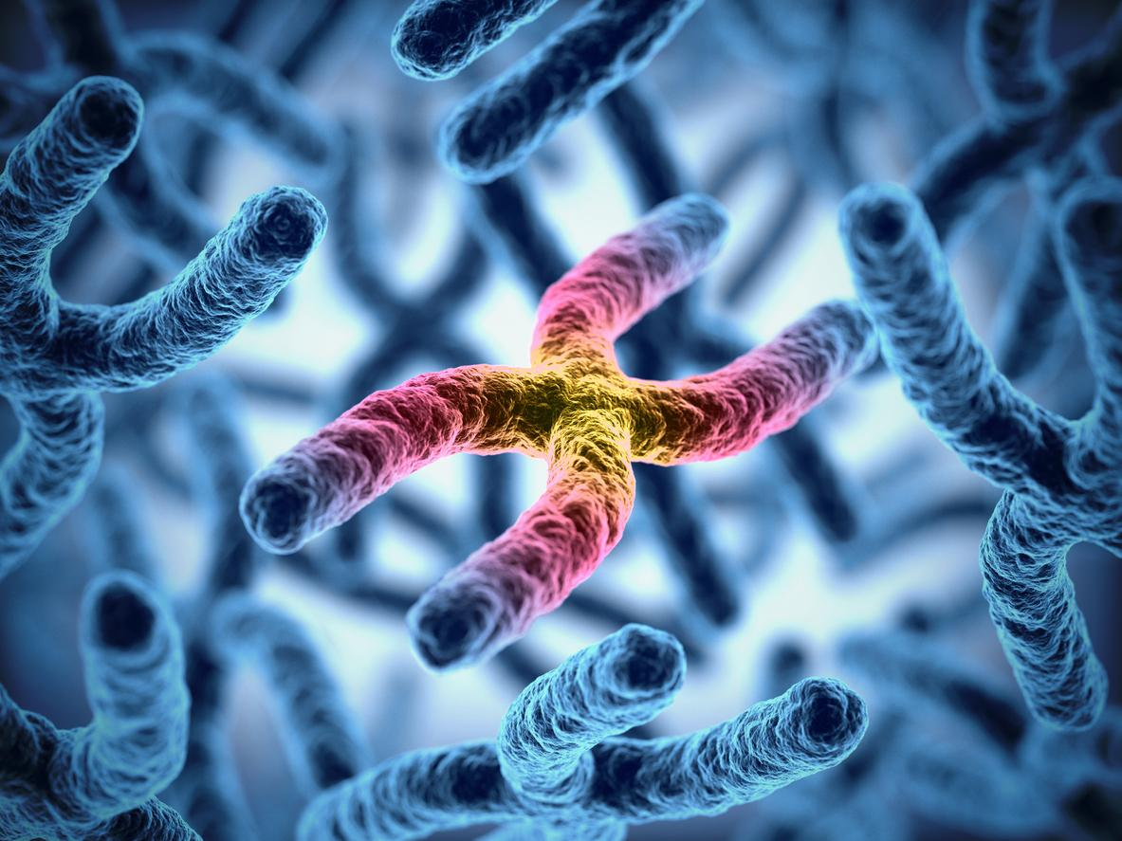
Cromosoma
Los cromosomas son estructuras que se encuentran en el centro (núcleo) de las células que transportan fragmentos largos de ADN. El ADN es el material que contiene los genes y es el pilar fundamental de muchos seres vivos . Los cromosomas también contienen proteínas que ayudan al ADN a existir en la forma apropiada.

Slide 12
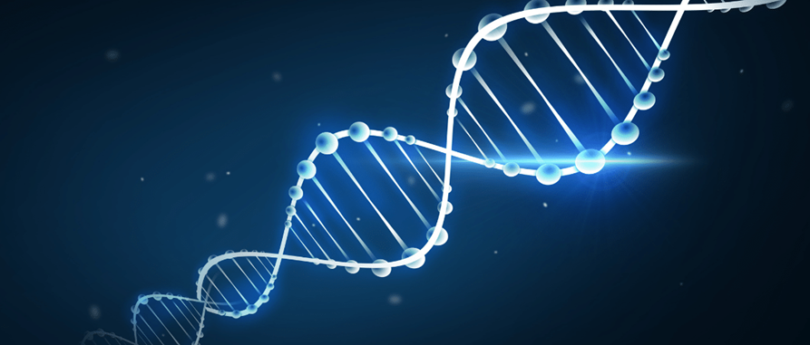
Genotipo
Un genotipo es una clasificación del tipo de variante presente en una ubicación determinada (es decir, un locus) en el genoma.

Slide 13
Función de aptitud (fitness)
La función de aptitud es la que guía al Algoritmo Genético (AG) para encontrar las soluciones más prometedoras, al calificar la población generada por éste.

Slide 14
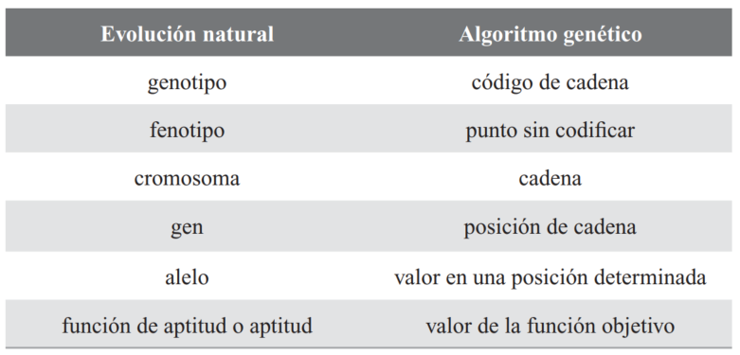
Equivalencias

Slide 15
Algoritmos Genéticos: Parámetros

Slide 16
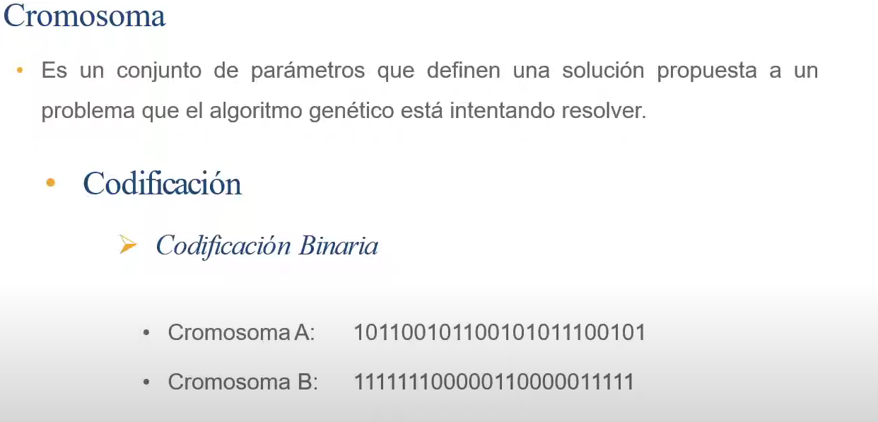
Tipos de Codificación

Slide 17
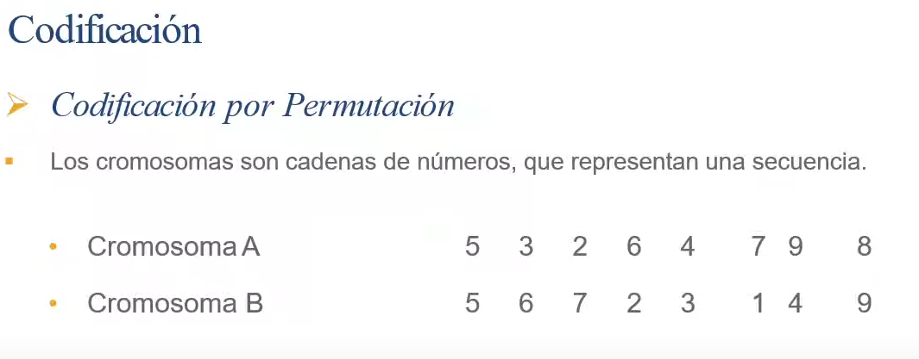
Tipos de Codificación

Slide 18
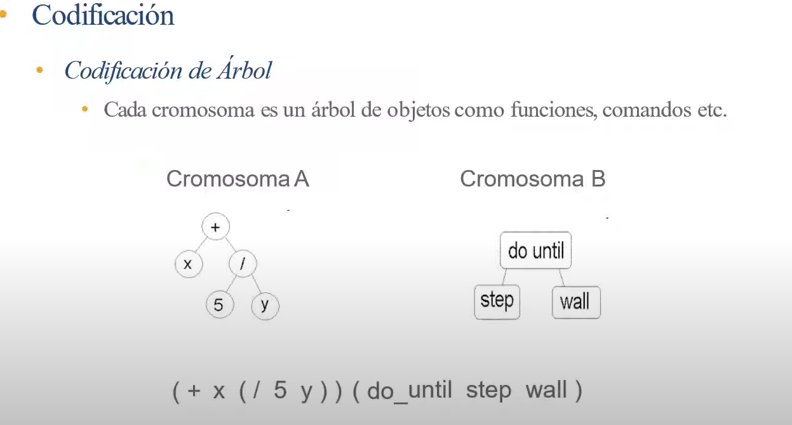
Tipos de Codificación

Slide 19
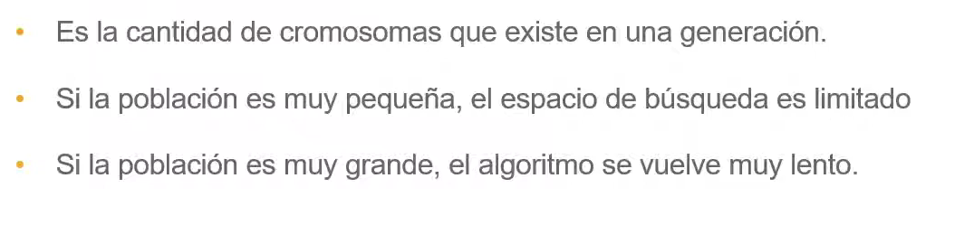
Tamaño de la Población

Slide 20
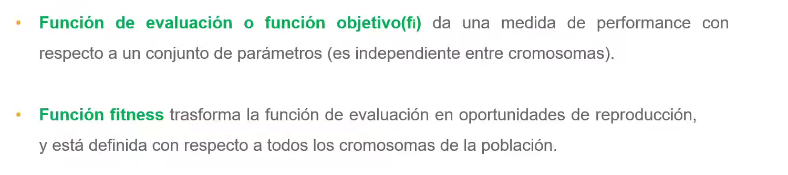

Slide 21
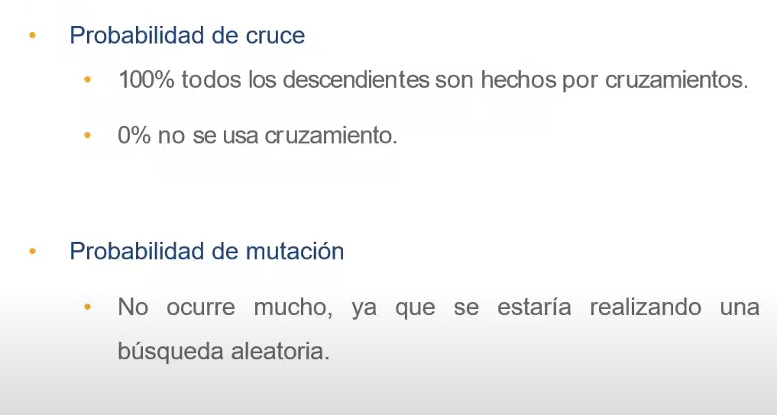
Probabilidades

Slide 22
Algoritmo Genetico
1. Comenzar con una población inicial, la cual puede ser generada de manera aleatoria.
2. Calcular el fitness (aptitud) de cada individuo.
3. Aplicar el operador de selección con base en el fitness de la población.
4. Aplicar los operadores genéticos de reproducción, cruce y mutación a la población actual para generar a la población de la siguiente generación.
5. Ir al paso 2 hasta que la condición de parada se satisfaga.
6. Cuando se cumple la condición de parada, se devuelve al mejor individuo encontrado
Desarrollado por John H. Holland, el algoritmo genético opera entonces a nivel de genotipo de las soluciones mediante la siguiente secuencia:

Slide 23
Operadores Genéticos
En su forma más simple, un algoritmo genético consta de los siguientes operadores genéticos: selección, reproducción, cruce (crossover) y mutación.

Slide 24
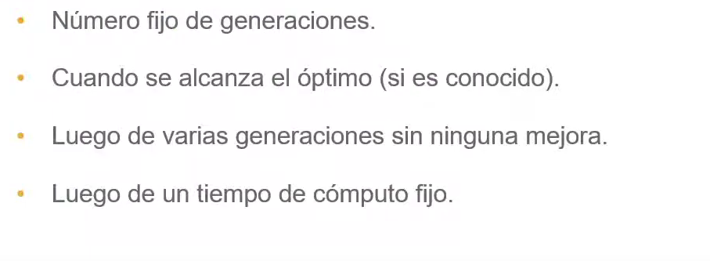
Criterios de Terminación

Slide 25

Población Inicial
El proceso comienza con un conjunto de individuos que se llama Población. Cada individuo es una solución al problema que desea resolver. Un individuo se caracteriza por un conjunto de parámetros (variables) conocidos como Genes. Los genes se unen en una cuerda para formar un cromosoma (solución).

Slide 26
Selección
La idea de la fase de selección es seleccionar a las personas más aptas y dejarles pasar sus genes a la próxima generación. Se seleccionan dos pares de individuos en función de sus puntajes de aptitud.
Los individuos con una buena aptitud tienen más posibilidades de ser seleccionadas para la reproducción.

Slide 27
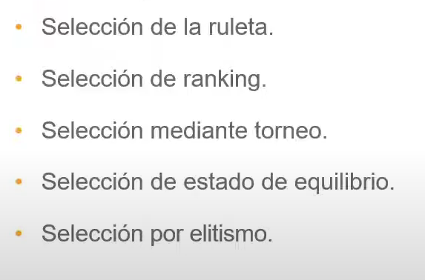
Selección
Las técnicas computacionales para seleccionar los mejores cromosomas son las siguientes

Slide 28
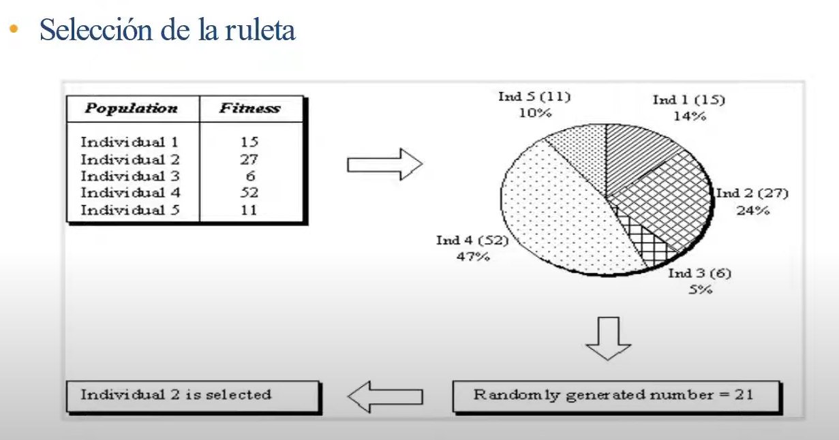

Slide 29
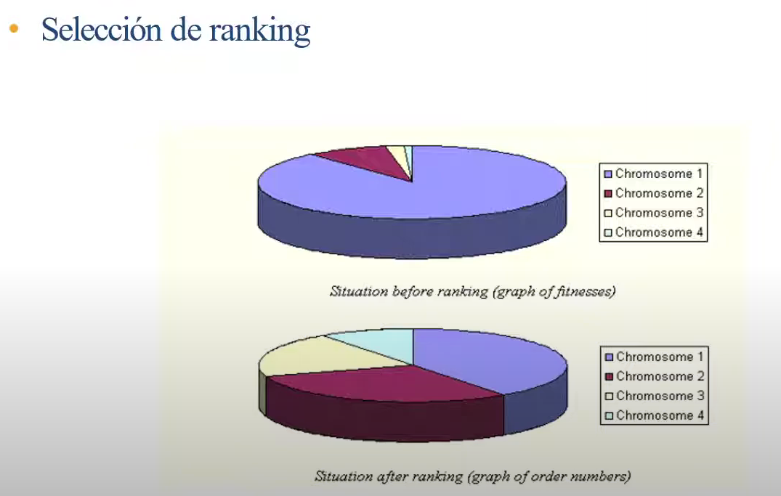

Slide 30
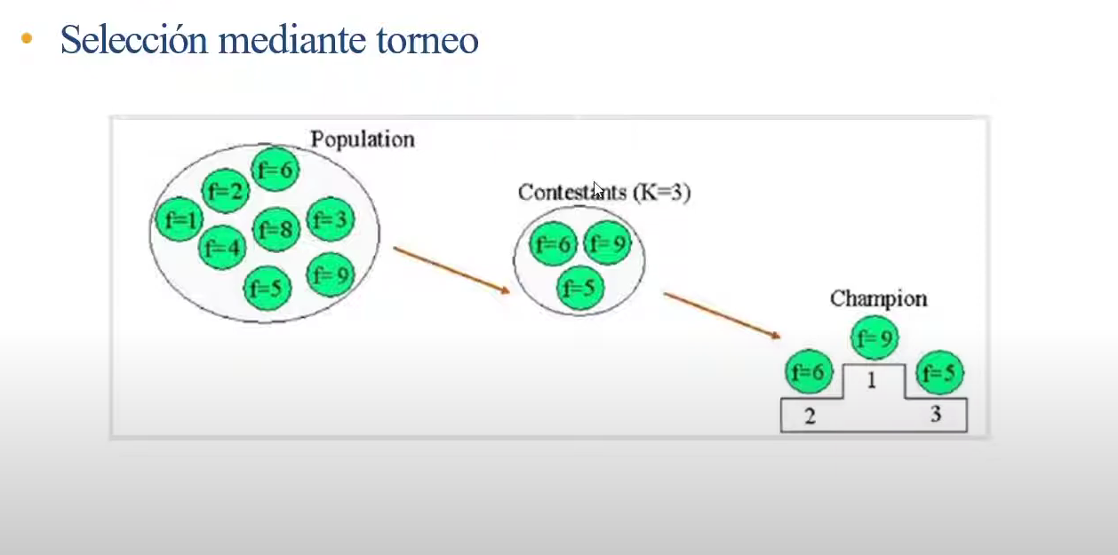

Slide 31
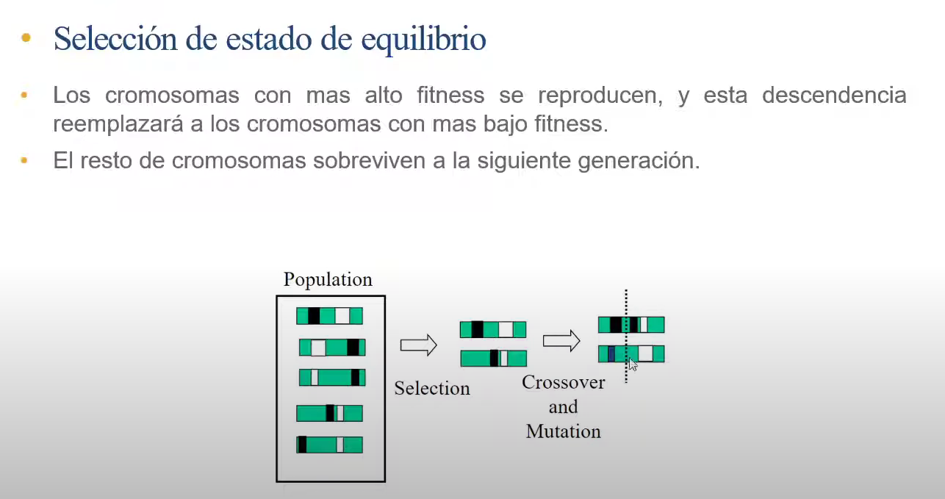

Slide 32
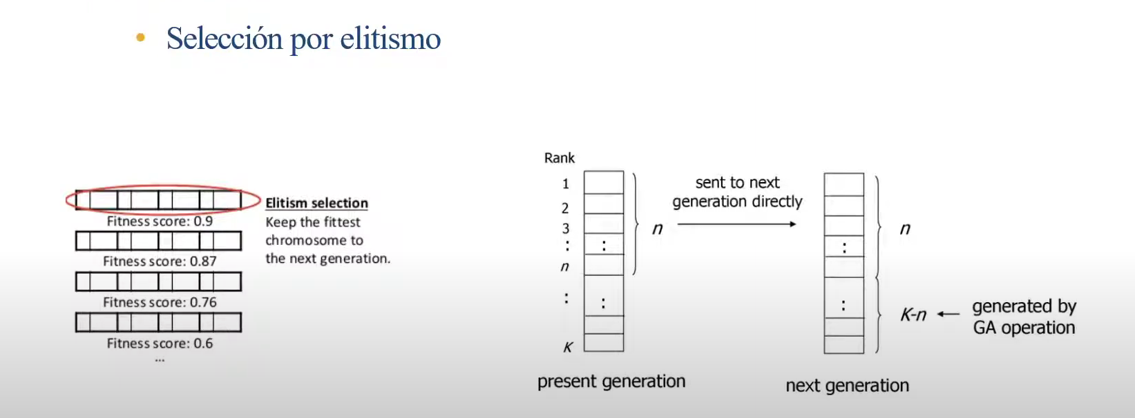

Slide 33
Cruzamiento
El cruzamiento es la fase más importante en un algoritmo genético. Para cada par de padres que se aparearán, se elige al azar un punto de cruce dentro de los genes.
Los descendientes se crean intercambiando los genes de los padres entre ellos hasta que se alcanza el punto de cruce.

Slide 34
Cruzamiento
Cruzamiento en un punto
Cruzamiento de N-puntos
Cruzamiento Segmentado
Cruzamiento Uniforme
Cruzamiento aleatorio
Las técnicas computacionales para el cruzamiento son las siguientes

Slide 35
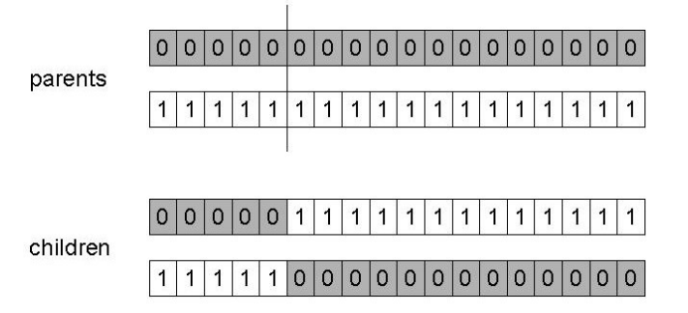
Cruzamiento de un punto
Depende del orden en el que aparecen los genes, Es más probable que sigan juntos genes que estén cerca. Nunca mantiene juntos los genes de extremos opuestos.

Slide 36
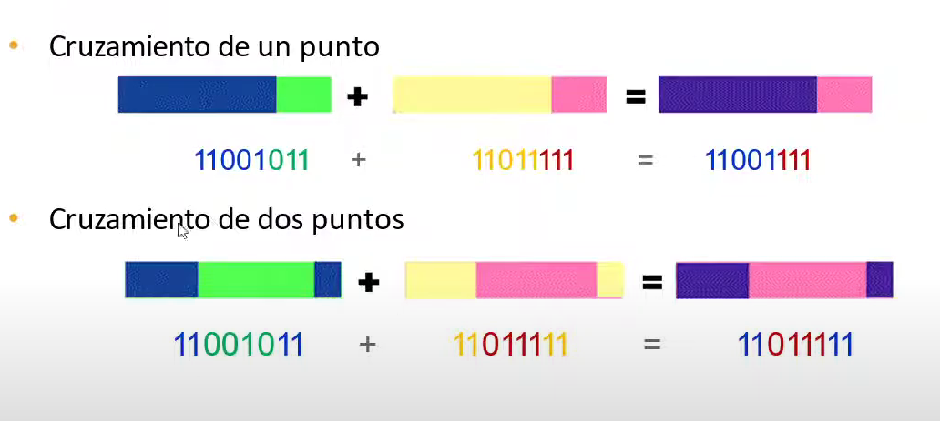
Cruzamiento de N-puntos
En lugar de un único punto, se eligen al azar N puntos de ruptura. Casa segunda sección se intercambia. Entre las clases la de dos-puntos es particularmente importante

Slide 37
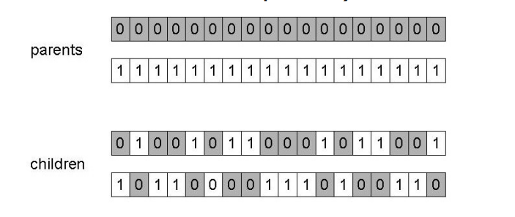
Cruzamiento Uniforme
Para cada posición se decide al azar si se intercambian las posiciones

Slide 38
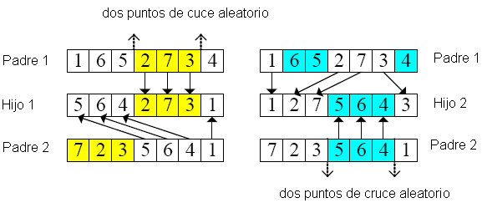
Cruzamiento aleatorio
Primero se escoge una permutación aleatoria que se aplicara a los progenitores, después el cruzamiento de N-puntos se aplica a los progenitores aleatorios y, finalmente, los descendientes aleatorios se transforman de nuevo con permutación inversa

Slide 39
Mutación
En ciertos descendientes nuevos, algunos de sus genes pueden ser sometidos a una mutación con una baja probabilidad aleatoria. Esto implica que algunos de los bits en la cadena de bits se pueden voltear.
La mutación ocurre para mantener la diversidad dentro de la población y prevenir la convergencia prematura.

Slide 40
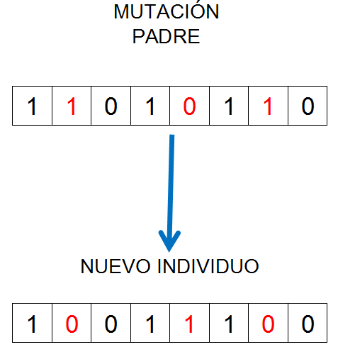

Slide 41

Terminación
El algoritmo finaliza si la población ha convergido (no produce descendencia que sea significativamente diferente de la generación anterior). Luego se dice que el algoritmo genético ha proporcionado una serie de soluciones a nuestro problema.

Slide 42
¿Por qué usar algoritmos genéticos?
Es mejor que la IA convencional porque es más robusta. A diferencia de los sistemas de IA más antiguos, no se rompen fácilmente incluso si las entradas cambiaban levemente o en presencia de ruido razonable.
Además, al buscar en un gran espacio de estado multimodal o superficie n-dimensional, un algoritmo genético puede ofrecer beneficios significativos sobre una búsqueda más típica de técnicas de optimización. (programación lineal, heurística, búsqueda en profundidad y praxis)

